Slide 1
Android
2

Slide 2
Sadrzaj
Resursi i konfiguracija uredjaja
Graficki korisnicki interfejs
Pogledi
Rasporedi
Stilovi i teme

Slide 3
Resursi i konfiguracija uredjaja
Android aplikacije mogu da sadrze i resurse (tekst, slike, audio klipove, itd.)
Resurse treba eksternalizovati da bi se omogucilo:
prilagodjavanje aplikacije razlicitim konfiguracijama uredaja(dimenzije, rezolucija i orijentacija ekrana, jezik, region, itd.)
laksa sinhronizacija izmedu programera i grafickih dizajnera

Slide 4
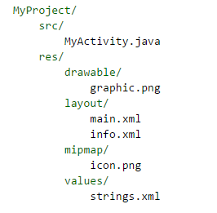
Resursi
Tip | Opis
drawable | vektorske ili rasterske slike
layout | deklaracije grafickog korisnickog interfejsa
raw | “sirovi” podaci
values | proste vrednosti (nizovi, boje, stringovi, stilovi, itd.)
xml | proizvoljni XML dokumenti
Izvor: https://developer.android.com/guide/topics/resources/providing-resources.html

Slide 5
Resursi
Svaki resurs identifikovan je nazivom i tipom
Android generise jedinstveni identifikator svakog resursa (nalazi se u R klasi)
Resursima se moze pristupiti iz Java koda (R.layout.main, R.string.hello_world) ili iz XML koda (@layout/main,@string/hello_world)

Slide 6

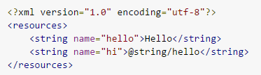

Resursi
drawable
strings
layout

Slide 7
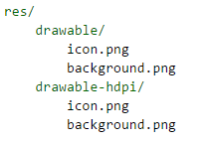
Konfiguracija uredjaja
Resursi se mogu definisati za razlicite konfiguracije uredjaja (ekran niske, srednje, visoke rezolucije)
Razlicitim konfiguracijama uredjaja odgovaraju resursi koji se nalaze u direktorijumima sa razlicitim sufiksima (ldpi, mdpi, hdpi)
Moguce je istovremeno definisati resurse za vise tipova konfiguracije (ekranu visoke rezolucije u nocnom modu odgovara sukfis night-hdpi)
Uvek treba definisati podrazumevane resurse
…

Slide 8
Konfiguracija uredjaja
Tip | Vrednosti
language and region | en, fr, en-rUS, fr-rFR, fr-rCA, itd.
screen size | small, normal, large, xlarge
screen orientation | port, land
UI mode | car, desk, television, appliance
night mode | night, notnight
screen pixel density | ldpi, mdpi, hdpi, xhdpi, nodpi, tvdpi
touchscreen type | notouch, finger
platform version (API level) | v1, v2, v3, itd.
Tipovi konfiguracije uredjaja

Slide 9
Konfiguracija uredjaja
Za razlicite rezolucije ekrana bi trebalo pripremiti slike razlicitih rezolucija
Za razlicite velicine ekrana bi trebalo pripremiti razlicite rasporede GUI-a

Slide 10
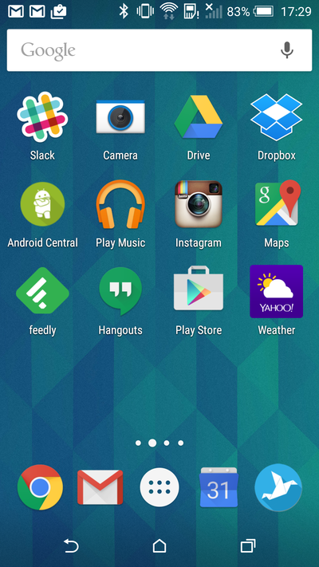
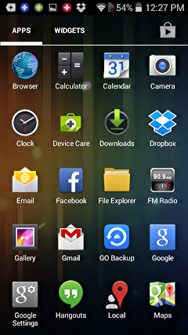
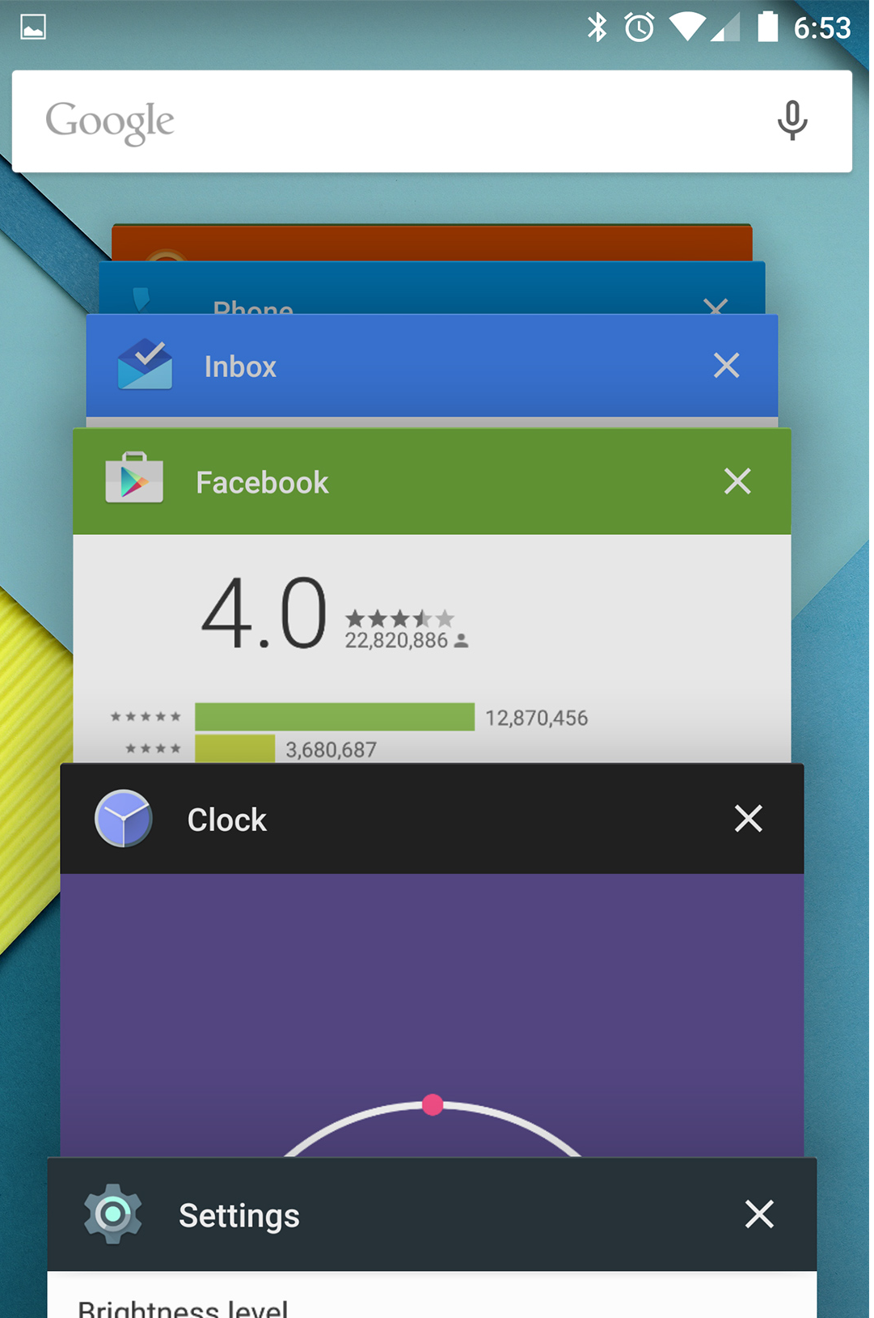
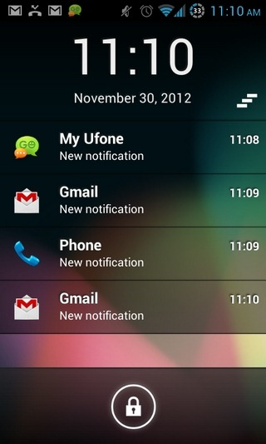
GUI
Home Screen
All Apps
Overview Space (Recents Screen)
Notifications
App Screen (common app GUI)

Slide 11
Android UI
Touch
Long press
Swipe/Drag
Long press drag
Double touch
Double touch drag
Pinch open

Slide 12
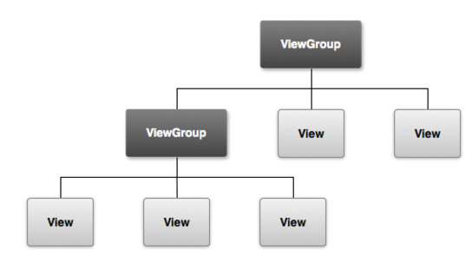
Pogledi i rasporedi
Graficki korisnicki interfejs bilo koje aktivnosti moze se predstaviti hijerarhijom pogleda (View) i rasporeda (Layout)
Pogledi predstavljaju komponente GUI-a, a rasporedi sadrze poglede i odredjuju kako se oni rasporedjuju na ekranu
Hijerarhija pogleda i rasporeda GUI-a

Slide 13
Pogledi
Android API sadrzi razlicite tipove pogleda (labele, tekstualna polja, dugmad, itd.)
Razliciti tipovi pogleda sadrze razlicita svojstva koja odredjuju njihovo stanje (vidljivost, transparentnost, itd.) i mogu obradjivati razlicite dogadjaje (dodir, pritisak tastera, promenu fokusa, itd.)
Izvor: https://developer.android.com/guide/topics/ui/overview.html

Slide 14
Pogledi
Vaznija svojstva
Svojstvo | Opis
id | Ime identifikacije view-a
clickable | Definise da li view reaguje na klik dogadjaj
focusable | Kontrolise da li view ima fokus
visibility | Kontrolise inicijalnu vidljivost view-a
alpha | Kontrolise inicijalnu transparentnost
Vazniji dogadjaji
Dogadaj | Opis
touch | Akcija kvalifikovana kao touch event- press, relase…
click | Korisnik pritiska komponentu
long click | Korisnih pritiska i drzi komponentu
focus change | Korisnik navigira ka ili od komponente
key | Korisnik je fokusiran na komponenty i pritiska ili pusta hardware key na uredjaju

Slide 15
Pravljenje pogleda
Pogledi se mogu definisati instanciranjem objekata u Java kodu ili dodavanjem elemenata u XML kodu
Na slican nacin se mogu postaviti svojstva i obradjivaci dogadjaja pogleda

Slide 16
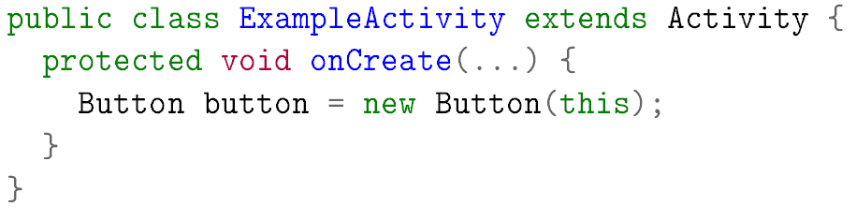
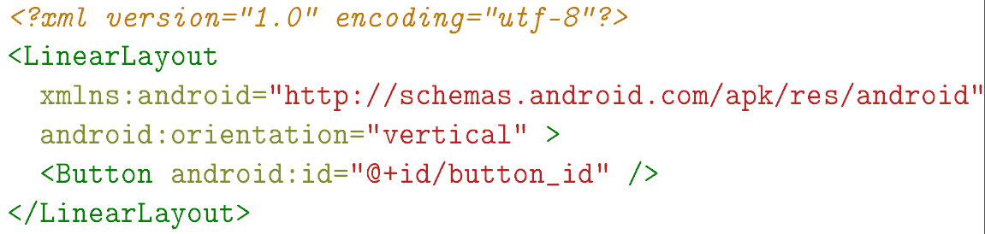
ExampleActivity.java
main.xml

Slide 17
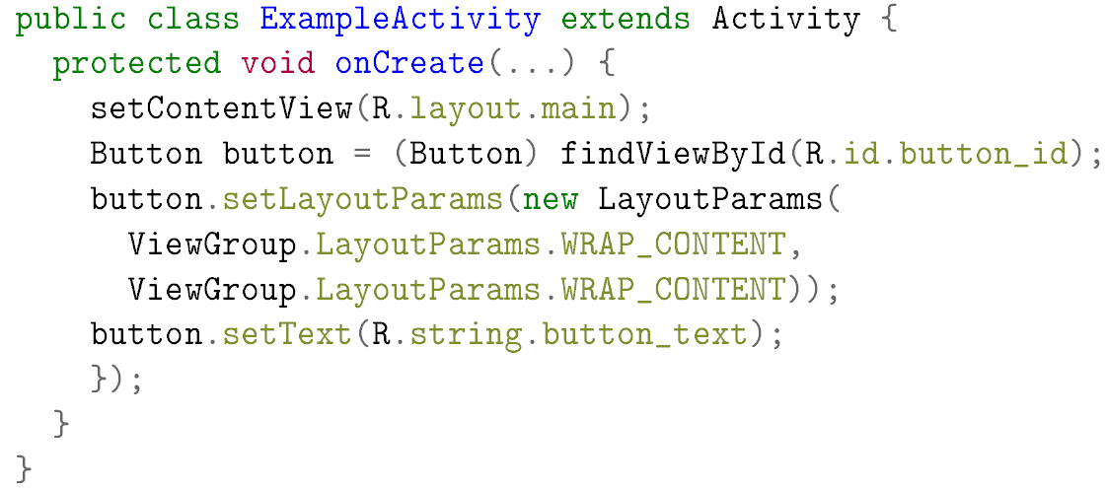
ExampleActivity.java (svojstva)

Slide 18
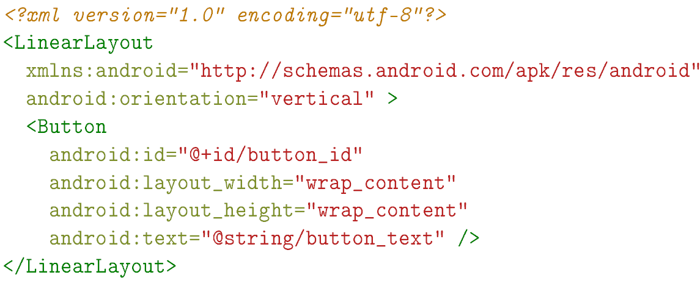
main.xml (svojstva)

Slide 19
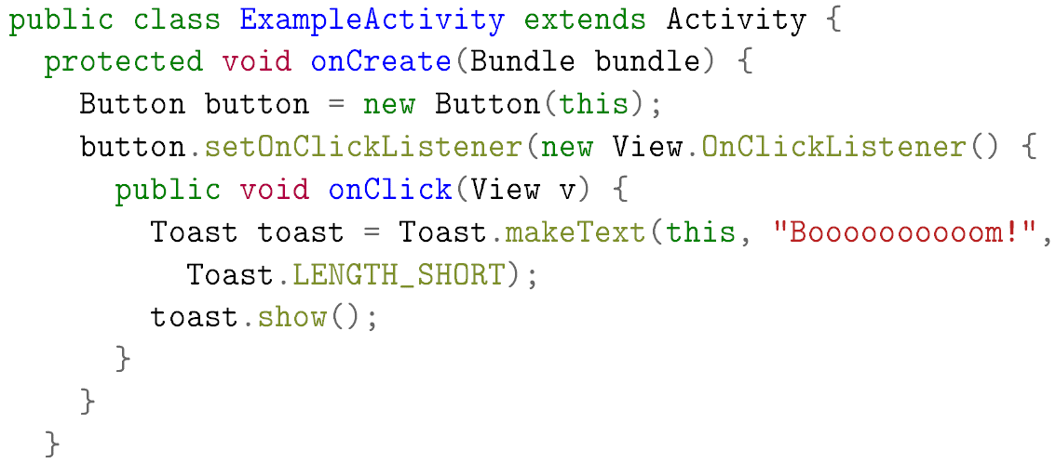
ExampleActivity.java (obradjivaci dogadjaja)

Slide 20
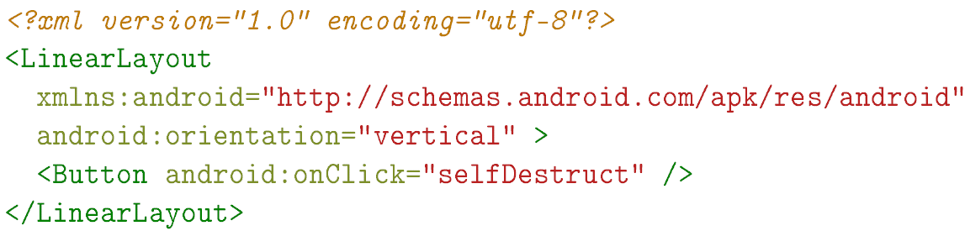
main.xml (obradjivaci dogadjaja)

Slide 21
Tipovi pogleda
TextView
ImageView
EditText
Button
RadioButton
ToggleButton
Checkbox
Izvor: https://developer.android.com/guide/topics/ui/controls.html

Slide 22
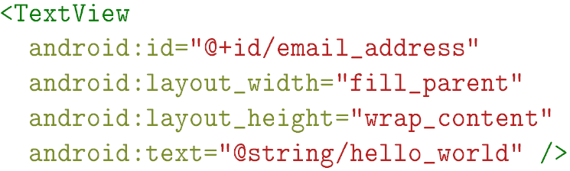
Pogledi
Komponenta TextView prikazuje tekst i omogucava njegovo kopiranje

Slide 23
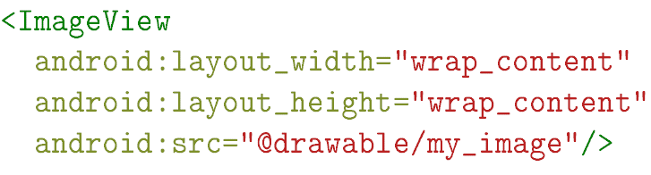
Pogledi
Komponenta ImageView prikazuje proizvoljnu sliku iz razlicitih izvora
Omogucava i skaliranje, odsecanje, primenu filtera, itd.

Slide 24
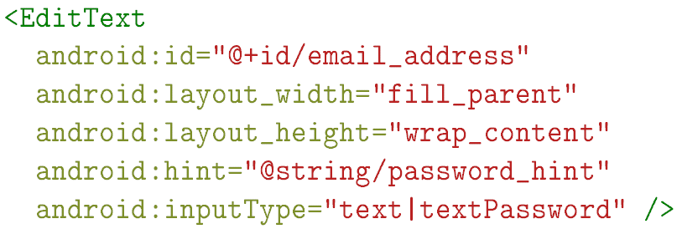
Pogledi
Komponenta EditText omogucava unos teksta
Pored unosa teksta, omogucava i niz drugih aktivnosti kao sto su oznacavanje, isecanje, kopiranje, itd.
Moguce je specificirati tip tastature (normalna, numericka, telefonska, itd.) ili ponasanje tastature (automatsko pretvaranje pocetnih slova reci u velika slova, itd.)

Slide 25
Pogledi
Vrednost | Opis
text | normalna tastatura
textEmailAddress | normalna tastatura sa @ znakom
textUri | normalna tastatura sa / znakom
number | osnovna numericka tastatura
phone | telefonska tastatura
textCapWords | normalna tastatura koja automatski pretvara pocetno slovo recenice u veliko slovo
textAutoCorrect | normalna tastatura koja ispravlja ceste pravopisne greske
textPassword | normalna tastatura koja unesene znakove prikazuje kao tacke
textMultiLine | normalna tastatura koja omogucava korisnicima da unose tekst u vise redova
Vrednosti inputType atributa

Slide 26



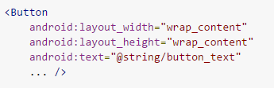
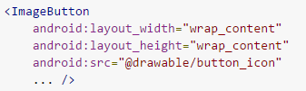
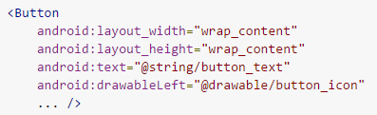
Pogledi
Komponenta Button prikazuje tekst ili sliku koja simbolizuju akciju
Kada korisnik pritisne dugme generise se click dogadaj
Metoda koja obraduje ovaj dogadaj specicira se onClick atributom i mora biti sadrzana u aktivnosti kojoj je dugme pridruzeno

Slide 27
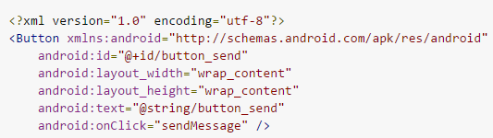

Pogledi
Komponenta Button koja obraduje dogadaj specificiran sa onClick atributom

Slide 28
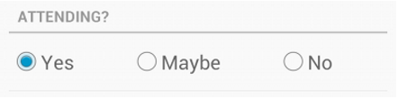
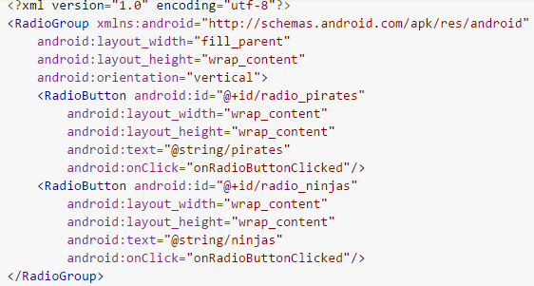
Pogledi
Komponenta RadioButton omogucava korisniku da izabere jednu opciju iz skupa vise opcija
Svaka opcija predstavljena je objektom klase RadioButton koji su grupisani objektom klase RadioGroup

Slide 29
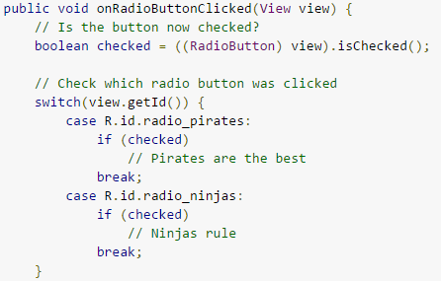
Pogledi
Komponenta RadioButton

Slide 30
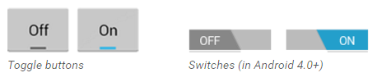
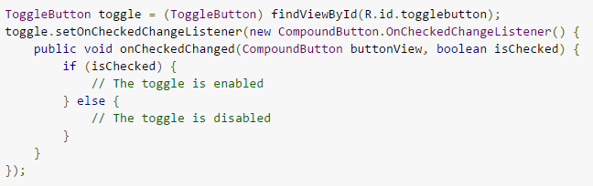
Pogledi
Komponenta ToggleButton omogucava korisniku da promeni podesavanje izmedu dva stanja

Slide 31
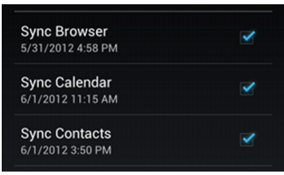
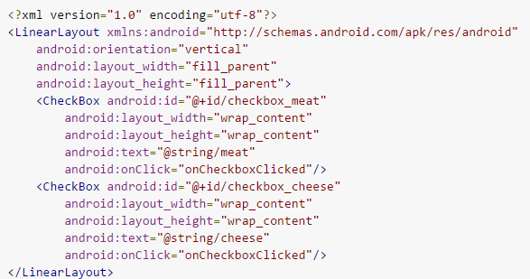
Pogledi
Komponenta CheckBox omogucava korisniku da izabere jednu ili vise opcija iz skupa opcija
Opcije se obicno prikazuju u vertikalnoj listi.

Slide 32
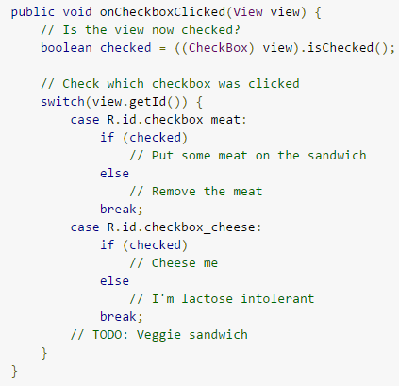
Pogledi
Komponenta CheckBox

Slide 33
Raspored
Raspored je pogled koji sadrzi druge poglede i rasporedjuje ih po ekranu
Kao i svaki drugi pogled, moguce ga je denisati u Java kodu (instanciranjem klase) ili u XML kodu (dodavanjem elementa)

Slide 34
Svojstva pogleda
Pogled ima geometriju pravougaonika (poziciju i dimenzije)
Poziciju i dimenzije pogleda odredjuje vrsta rasporeda koji ga sadrzi i svojstva pogleda koja zavise od vrste rasporeda
Ova svojstva imaju oblik layout_*
Pozicija i dimenzije se izrazavaju u jedinici density-independent pixels (dp)
Jedan dp odgovara velicini piksela pri rezoluciji od 160 dpi
Postoje dve specijalne vrednosti svojstva layout_width i layout_height
wrap_content (pogled se prilagodjava dimenzijama dece)
fill_parent (pogled se prilagodjava dimenzijama roditelja)

Slide 35
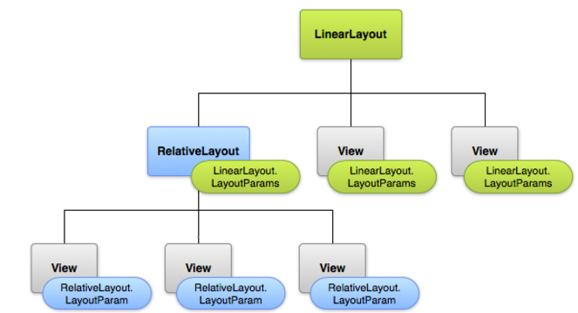
Svojstva pogleda
Svojstva pogleda

Slide 36
Iscrtavanje pogleda
Svaki pogled iscrtava sebe i svoju decu
Iscrtavanje pogleda izvrsava se u dva prolaza:
prolazu merenja (measure pass)
prolazu rasporedjivanja (layout pass)

Slide 37
Vrste pogleda
AbsoluteLayout
DrawerLayout
FrameLayout
GridLayout
LinearLayout
RelativeLayout
Izvor: https://developer.android.com/guide/topics/ui/declaring-layout.html

Slide 38

Vrste pogleda
Linearni raspored (LinearLayout) je raspored koji rasporedjuje decu u jednom pravcu (vertikalno ili horizontalno)
Deca linearnog rasporeda rasporedjena su jedno pored drugog, tako da vertikalni raspored ima samo jedno dete po vrsti (a horizontalni samo jedno dete po koloni)

Slide 39
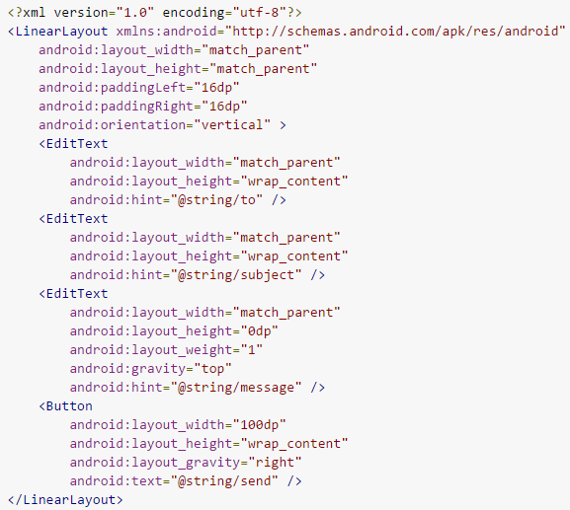
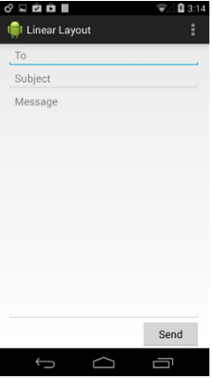
Vrste pogleda
Linearni raspored (LinearLayout)

Slide 40
Vrste pogleda
Relativni raspored (RelativeLayout) je raspored koji rasporedjuje decu relativno u odnosu na sebe i jedno na drugo
Pozicija pogleda moze se specificirati u odnosu na elemente istog hijerarhijskog nivoa (levo od ili ispod drugog pogleda) ili u odnosu na roditelja (poravnat sa levom ili donjom ivicom)

Slide 41
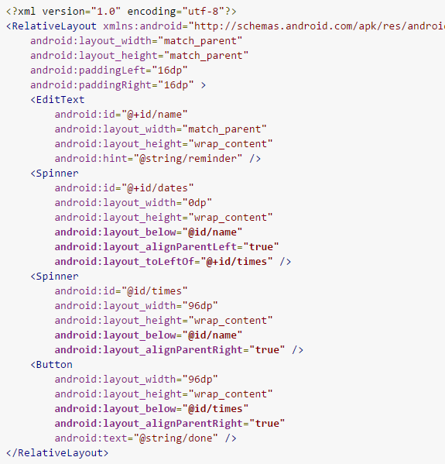
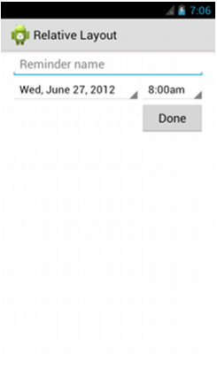
Vrste pogleda
Relativni raspored (RelativeLayout)

Slide 42
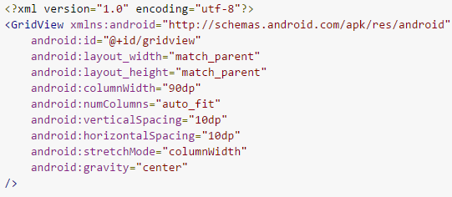

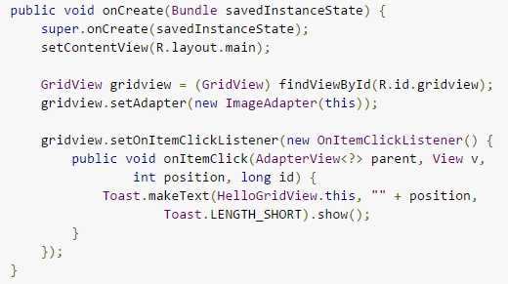
Vrste pogleda
Grid View

Slide 43
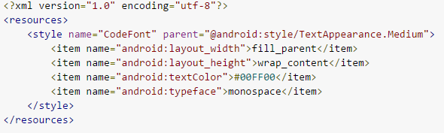
Stilovi
Stil je skup svojstava koja specificiraju izgled pogleda
Neka od tih svojstava su visina (height), sirina (width), punjenje (padding), margina (margin), boja teksta (font color), velicina teksta (font size), boja pozadine (background color), itd.
Definise se kao poseban XML resurs
Svakom stilu odgovara XML dokument u res/values direktorijumu
Stilove je moguce nasledjivati
Izvor: https://developer.android.com/guide/topics/ui/themes.html

Slide 44
Teme
Tema je stil primenjen na celu aktivnost ili aplikaciju umesto na pojedinacan pogled
Tada se na svaki pogled aktivnosti ili aplikacije primenjuje svako svojstvo teme koje on podrzava

Slide 45


